Slide 1
Fehlstellung der Wirbelsäule und die Folgen
verkürzte Muskulatur
vordere Muskulatur dehnen
eingeklemmter Nerv
Was kann der Körper dagegen tun?

Slide 2
Gegenbewegung
führt zu Muskelverhärtung
Rückenmuskulatur hält dagegen
Dauerbelastung der Muskulatur; wird hart und steif
https://community.paraplegie.ch/de/wiki/koerper-komplikationen/aufbau-von-wirbelsaeule-und-nervensystem
https://community.paraplegie.ch/de/wiki/koerper-komplikationen/aufbau-von-wirbelsaeule-und-nervensystem

Slide 3
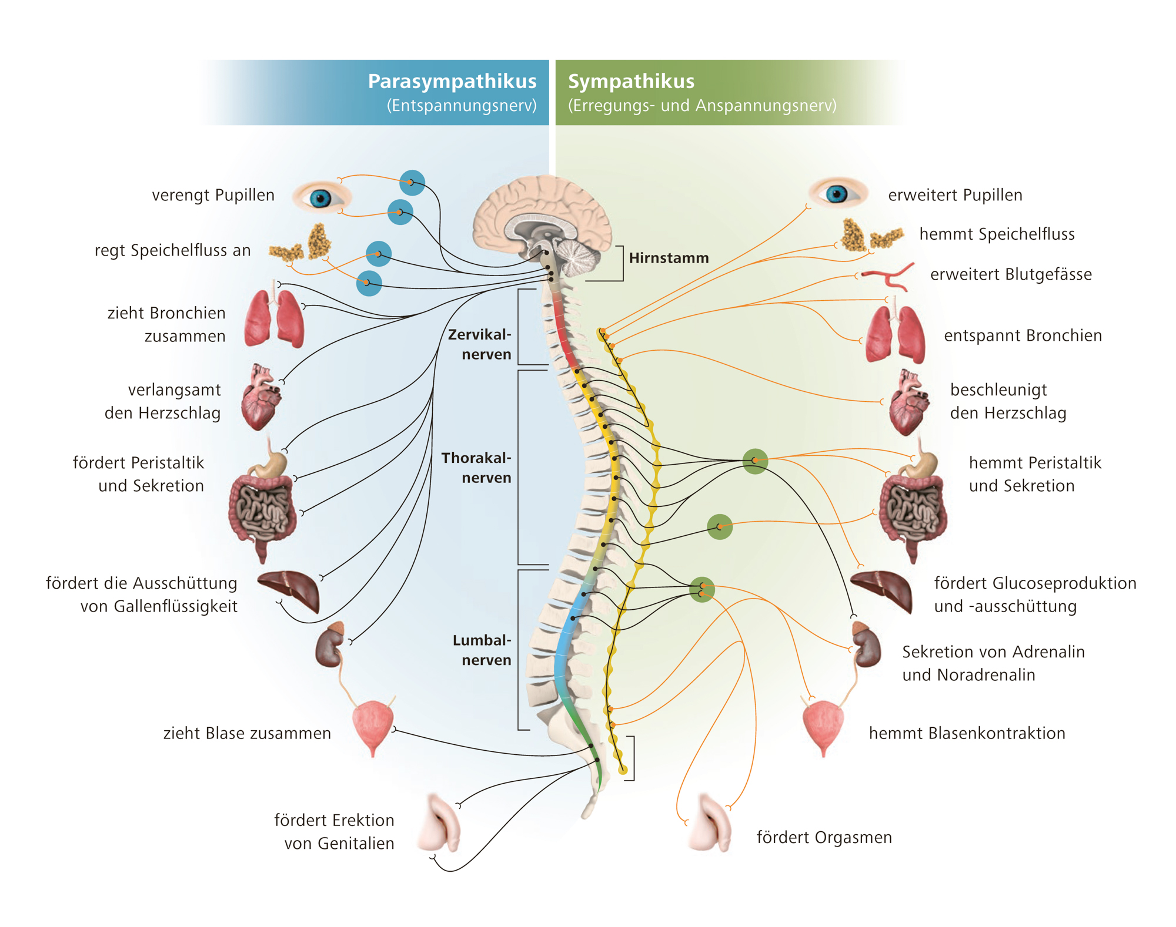

Slide 4
Nervenarten:
- Messnerv
- Steuerungsnerv
Dehnungsübungen:
1 Fuß hinten hoch ziehen mit der Hand; am Anfang kann zur Erleichterung der Oberkörper nach vorne geneigt werden.
2 Arm über Kopf und mit anderer Hand den Ellenbogen ziehen; gleichzeitig den Oberkörper zusätzlich zur Seite biegen.
3 Hand auf Kopfhöhe an Wand und Schulter nach vorne drehen
4 Wie Liegestütze, jedoch Hüfte auf dem Boden lassen; 10 Wiederholungen
Achtung:
Muskeln nur dehnen, wenn diese warm sind.
Dadurch gehen die Übungen leichter und der Erfolg ist größer.

Slide 5
Sympthome und Ursachen
Fehlfunktion
Mangel
Überschuss
Ursache
Ursache
Sympthome
Sympthome
Ideal
Schulmedizin
Alternativmedizin, Homöopathie

Slide 6
Ursache der Ursachen
Steinchen
Holzstückchen
- Sachverhalt ist nicht falsch
- reproduzierbar
- Effekt deutlich messbar
Es werden:
- Puplikationen geschrieben
- Konkresse veranstaltet
- Lehrstühle geschaffen
- als (einzige) Wahrheit hingestellt
- daran geglaubt
Problem: Wasser läuft auf den Boden
Voll mit Wasser

Slide 7
Ursache der Ursachen
Voll mit Wasser
Danach kann jeder rein werfen was er will, Wasser kommt nicht mehr raus.
Mit der Behebung der eigentlichen Ursache hat er den restlichen Quatsch (der in sich nicht falsch ist) überflüssig gemacht.
Der Bauer weiß nix von dem ganzen gekasper (Bemühungen) der hochdotierten „Fachkräfte“.
Er sieht das volle Fass, nimmt seinen Eimer und senkt den Wasserpegel.

Slide 8
Was macht uns krank?
Gifte
Ernährung
Wirbelsäule
Darm
Gifte

Slide 9
 | Sympthom | Fehlfunktion Mangel / Überschuß | Ursache | Folgesympthom
1 | Muskelkrämpfe | Magnesiummangel | Darm / Ernährung | Infektanfälligkeit (Vit.-D-Mangel)
2 | Hautentzündungen | zu viel Omega-6 | Ernährung | z.B. Diabetes
3 | manchmal taube Finger | manchmal Nerv eingeklemmt | verkürzte Muskeln | Bandscheiben-vorfall

Slide 10
Korrelation & Kausalität

Slide 11
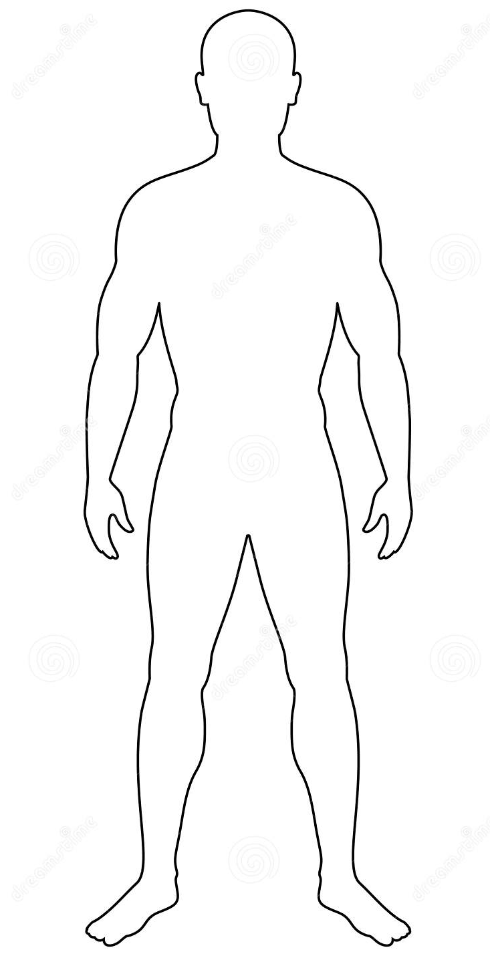
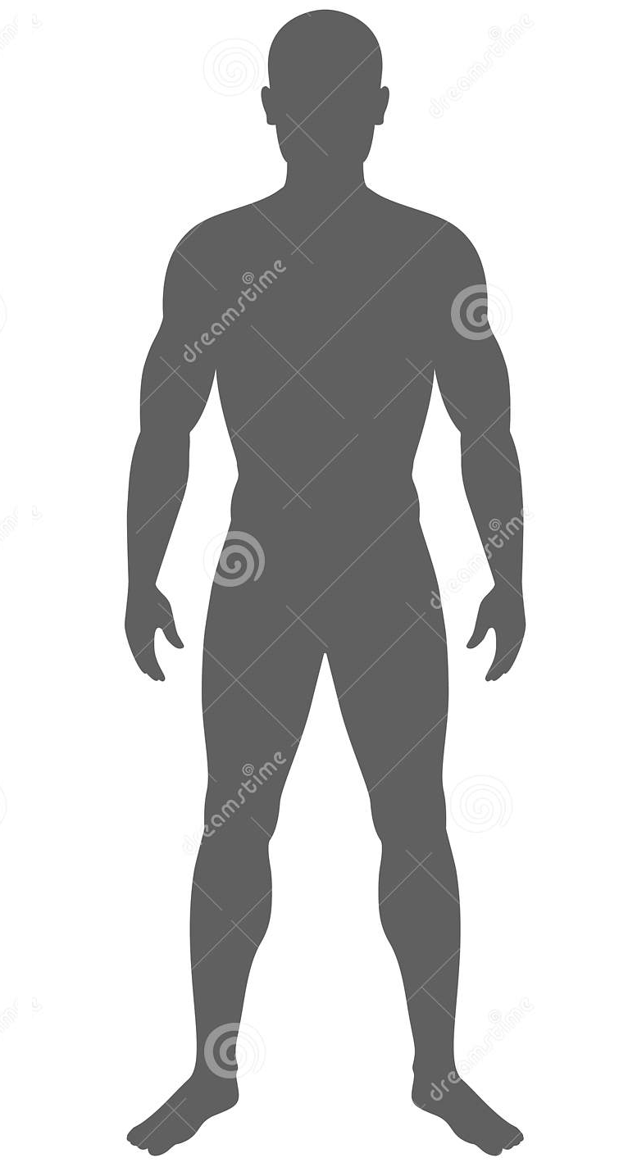
Bundesministerium sagt ganz klar:
„Ein intaktes Immunsystem ist die wichtigste und effektivste Verteidigungslinie des Körpers gegen Krankheitserreger aller Art. Ist es geschwächt, haben es Infektionserkrankungen sehr viel leichter.“
Link: Wie funktioniert es?:
Fachinformation // Das Immunsystem, ihr Superschutz gegen Viren:
Themen
Stärkung
Schwächung
ausreichend & gut Regeneration
Gleichgewicht herstellen
Mangel
Glücksgefühl & Entspanntheit
Psyche
Angst, Stress Belastung
natürliche Qualität
schlechte Inhaltsstoffe
Ernährung
Ergänzung
Mangel, Überschuss Giftstoffe
ausreichend & gut
Training
Mangel
Strahlung (UV in Maßen)
Umwelt
Belastung (Radioaktivität, Strahlung, Gifte)
weiter zur Fachinfo

Slide 12
Bundesministerium sagt ganz klar:
„Ein intaktes Immunsystem ist die wichtigste und effektivste Verteidigungslinie des Körpers gegen Krankheitserreger aller Art. Ist es geschwächt, haben es Infektionserkrankungen sehr viel leichter.“
Link: Wie funktioniert es?:
Fachinformation // Das Immunsystem, ihr Superschutz gegen Viren:
Stärkung
Themen
Schwächung
ausreichend & gut Regeneration
Mangel
Gleichgewicht herstellen
Glücksgefühl & Entspanntheit
Psyche
Angst, Stress Belastung
natürliche Qualität
Ernährung
schlechte Inhaltsstoffe
Ergänzung
Mangel, Überschuss Giftstoffe
ausreichend & gut
Training
Mangel
Strahlung (UV in Maßen)
Umwelt
Belastung (Radioaktivität, Strahlung, Gifte)

Slide 13
natürliche Qualität
schlechte Inhaltsstoffe
Ernährung
Ergänzung
Mangel, Überschuss Giftstoffe

Slide 14
Nur ein gesunder Körper kann einen gesunden Geist beherbergen!
Eine geschwächte Psyche ist nicht Ursache sondern die Folge eines geschwächten Körpers.

